Slide 1
МБДОУ детский сад №1 «Улыбка» компенсирующего вида
г. Благовещенск РБ
История создания книги
Автор: Миниахметова Вера Рафаиловна

Slide 2
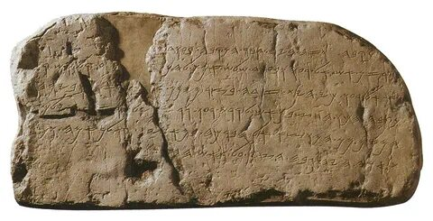

Slide 3


Slide 4
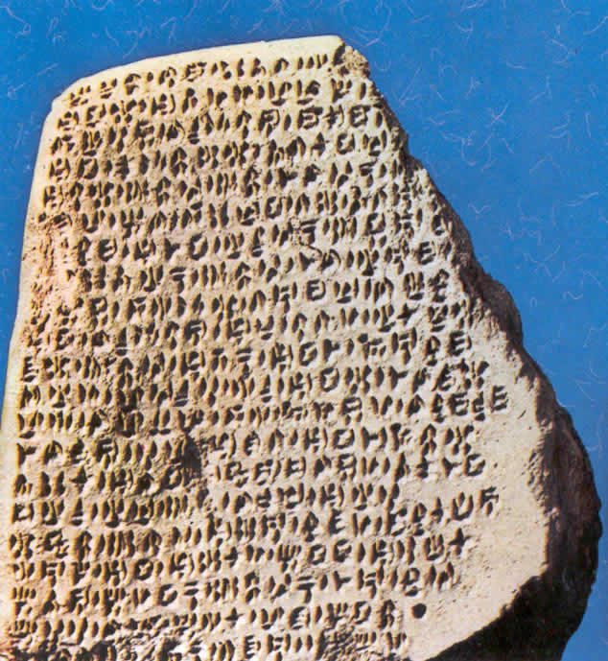
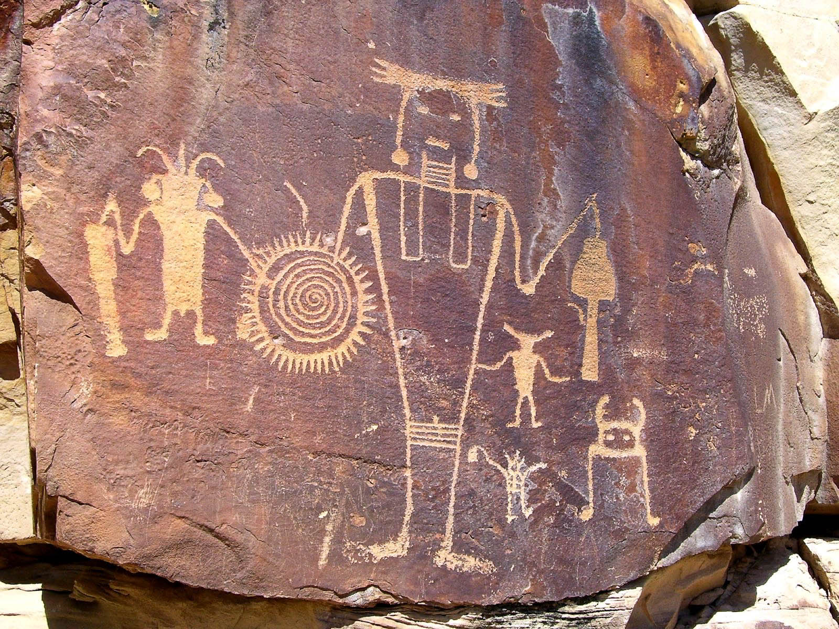

Slide 5


Slide 6


Slide 7


Slide 8


Slide 9


Slide 10


Slide 11

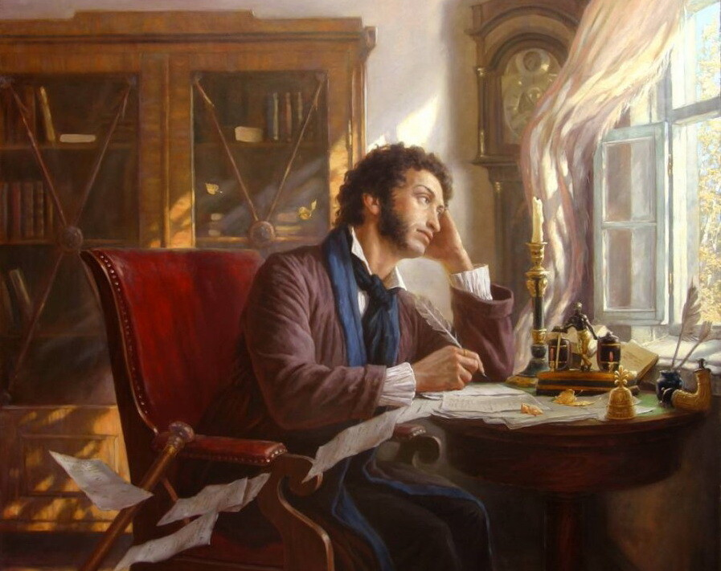

Slide 12
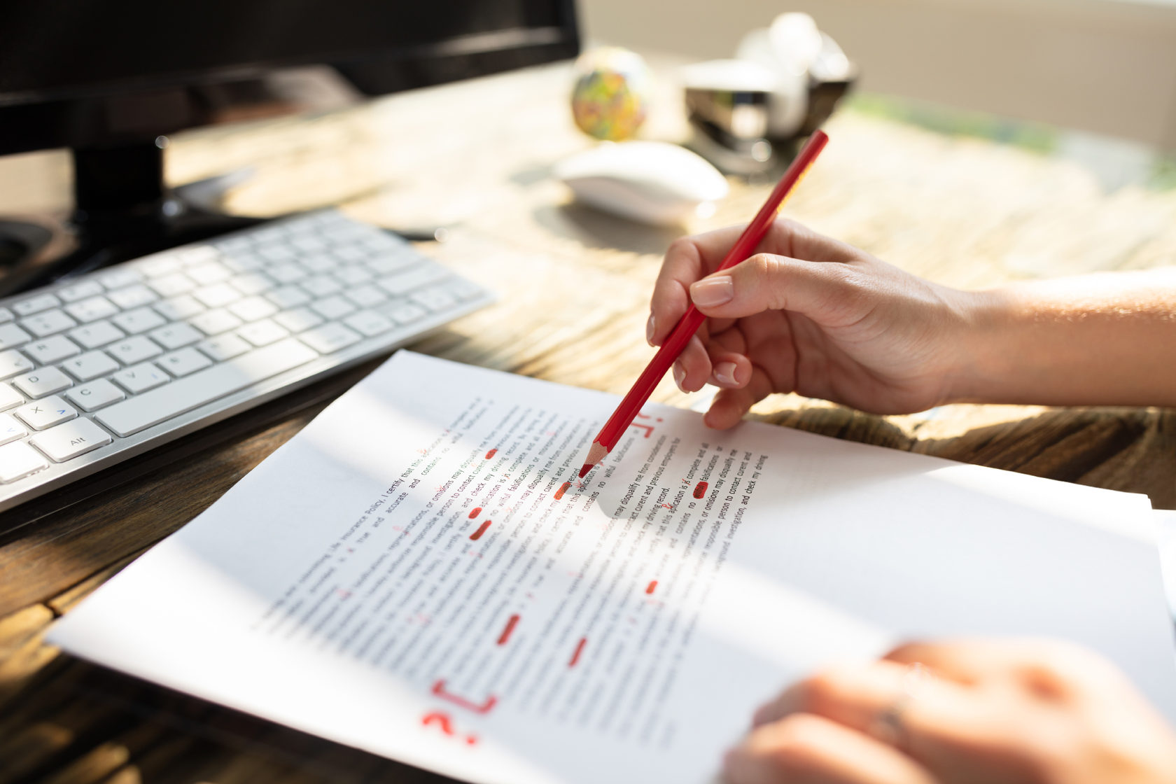


Slide 13


Slide 14
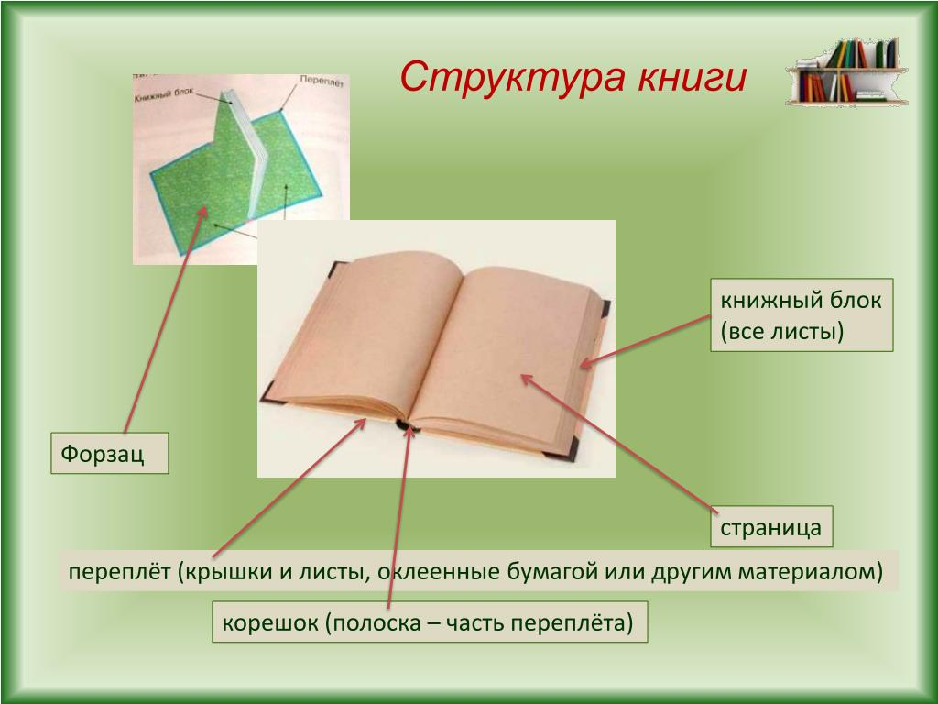

Slide 15

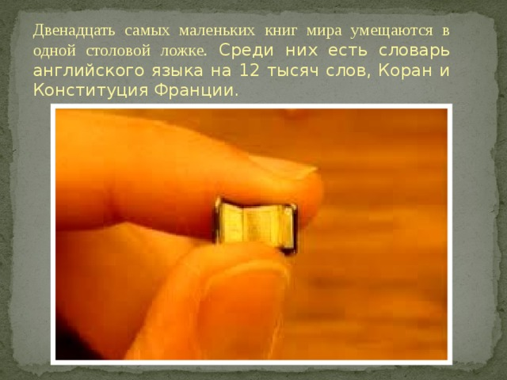

Slide 16
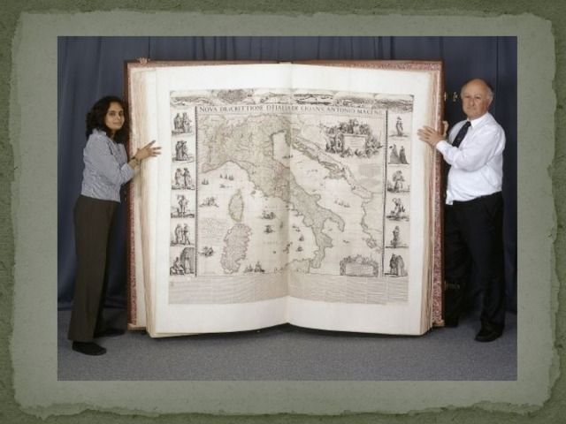
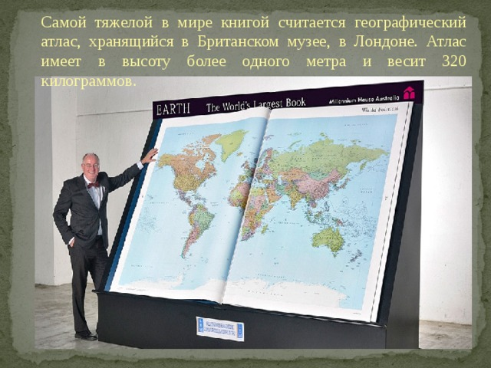
Самая большая книга в мире была представлена на Международной книжной выставке в Гаване. Сборник высказываний известных людей имеет 380 сантиметров в длину и 350 сантиметров в высоту. И ещё одна самая большая книга на свете находится в одном из голландских музеев Амстердама. Эта книга называется «Сборник морских правил». Высота книги больше роста среднего взрослого человека, ширина — 1 метр, толщина — около полуметра.

